Slide 1
Phocidae
(tuleňovití)
Petra Janáková

Slide 2
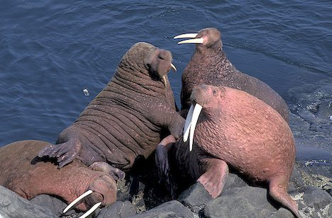
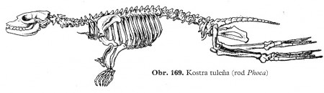
Ploutvonožci
Klasifikace: a) Pinnipedia (ploutvonožci) - lachtanovití, mrožovití, tuleňovití
b) Carnivora (šelmy) - lachtanovití + mrožovití, tuleňovití
Anatomie: torpédovité tělo, ohebná páteř, silný krk, krátká obličejová část, tuk, srst (kromě mrože), velké oči, výborný sluch, uzavíratelné zvukovody a nozdry, dlouhé hmatové vousky, pohlavní dimorfismus

Slide 3
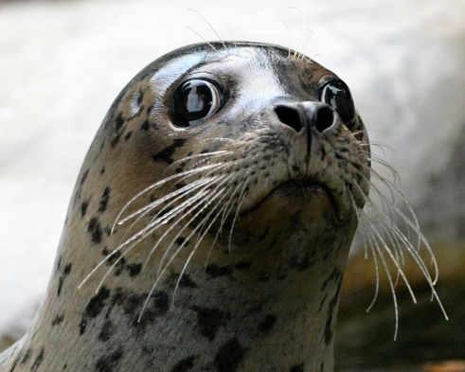
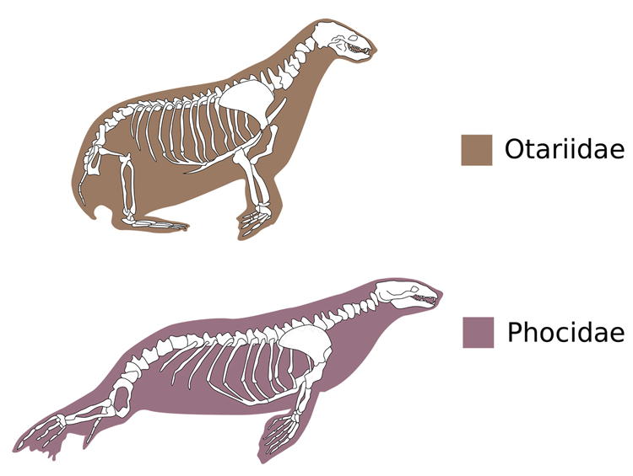
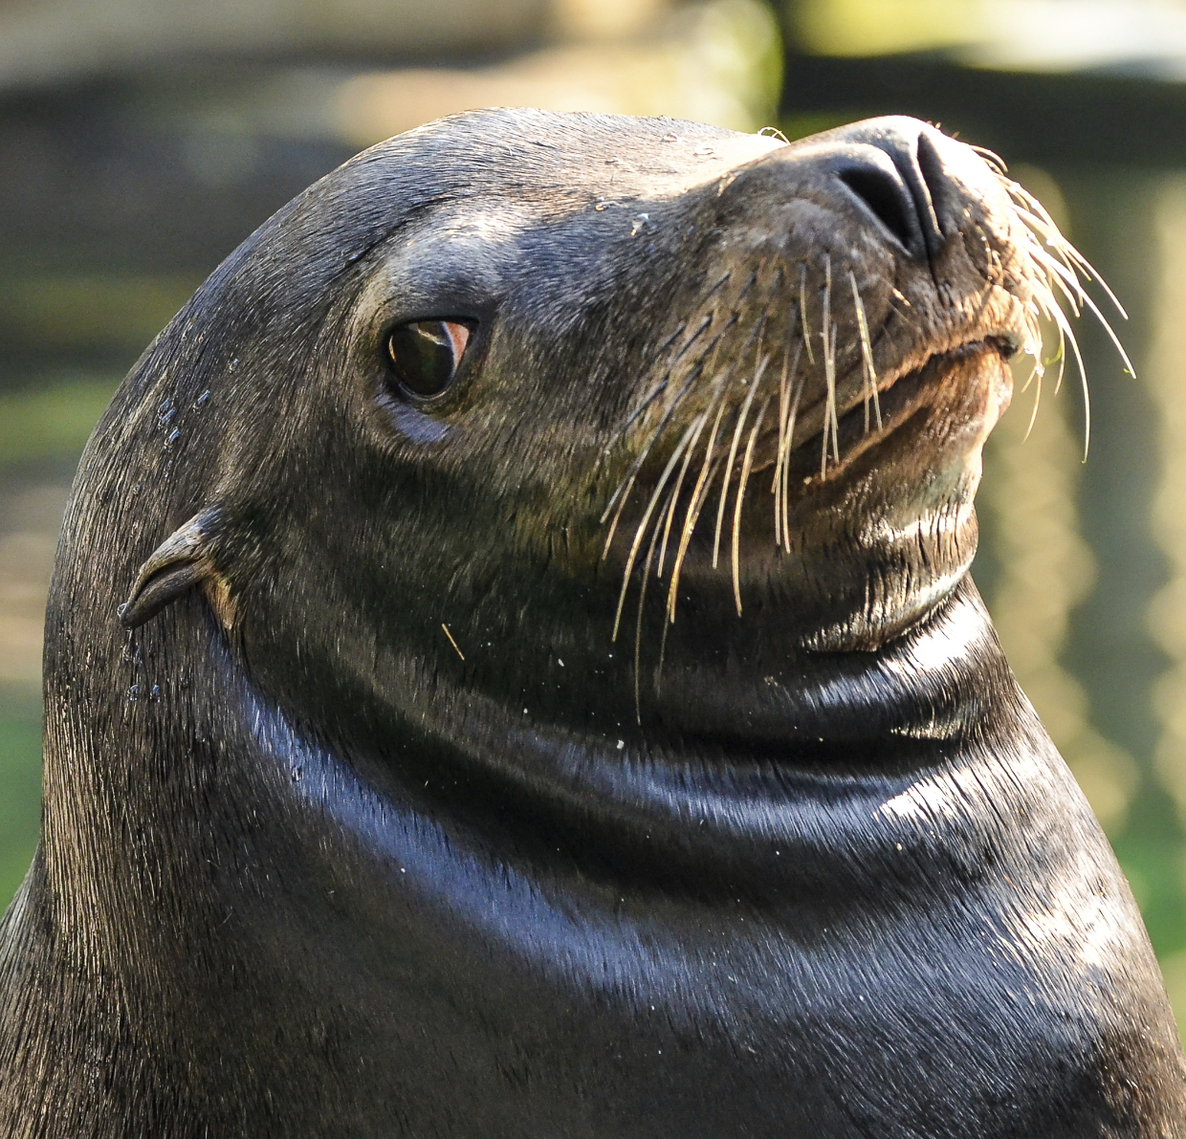
tuleň X lachtan
malé ale výrazné ušní boltce
zadní ploutve mohou být podsunuty pod tělo pro lepší pohyb na souši
bez ušních boltců
zadní ploutve vždy dozadu

Slide 4
Phocidea - taxonomie
4 podčeledi:
Cystophora - čepcol (3 druhy)
Lobodontine - tuleni krabožraví (4)
Monachinae - tuleni šedí (2)
Phocinae - tuleni praví (9)

Slide 5
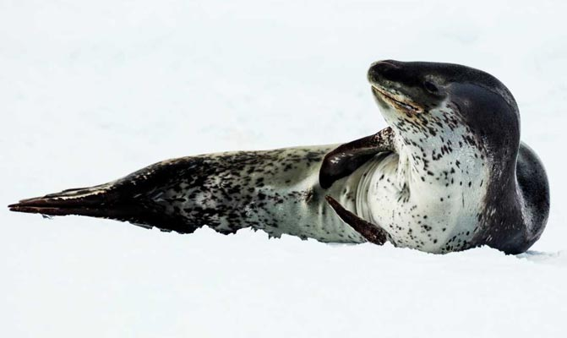
tuleň krabožravý tuleň leopardí
Antarktida
hojný, rychlý plavec (25km/h)
neživí se kraby, filtruje kril hřebenovitými zuby
po rozmnožování zůstává samec se samicí a mládětem
ponor do 40 m na 5 minut
NEJ: nejvíce se vzdaluje od moře - byl viděn až 100 km daleko od vody a ve výškách až 1 000 m nad mořem
Antarktida
samotář
2,5 cm dlouhé špičáky - loví tuleně, tučňáky, známy jsou i útoky na lidi
ZAJÍMAVOST: plave pomocí předních ploutví

Slide 6
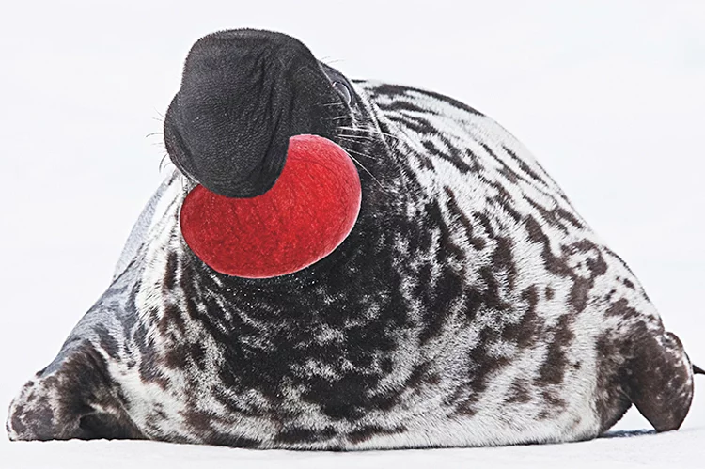
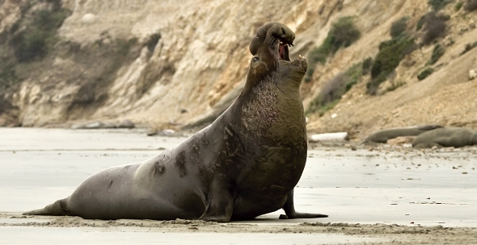
rypouš sloní čepcol hřebenatý
Antarktida, Jižní Amerika
souboje o teritorium - nadouvání nosu, řev, rány tělem i hlavou
březost trvá 11 měsíců, mládě je kojeno cca 21 dní, matka ztrácí ⅓ své hmotnosti
ponor do 600 m na 20 minut - ryby a olihně
NEJ: nejtěžší - 4 tuny (4x-5x více než samice) + nejhlubší ponor - rekord: 2 000 m
Severní Amerika
samotář
mládě dlouhé 1,1 m, váha 30 kg, odstaveno již po 5 dnech
ZAJÍMAVOST: doba rozmnožování zastrašování soků pomocí “červeného balónu” = nafouklá blána z vnitřní části nosu (L nosní dírky)

Slide 7
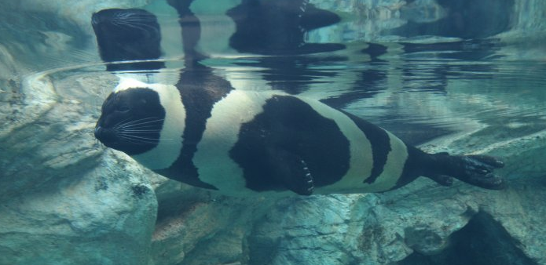
tuleň bajkalský tuleň pruhovaný
Bajkalské jezero
jeden z nejmenších tuleňů (1,2 - 1,4 m)
dožívá se až 55 let
samice se často páří se stejným samcem po mnoho let
ZAJÍMAVOST: jediný výhradně sladkovodní druh
Tichý oceán
v období rozmnožování probíhá na krách a ledovcích, léto tráví na otevřeném moři
ZAJÍMAVOST: nejpestřejší druh tuleně

Slide 8
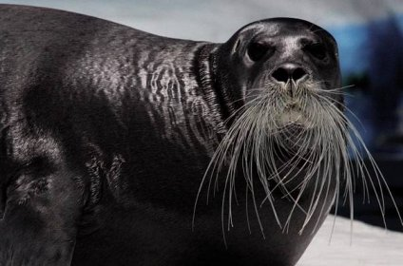
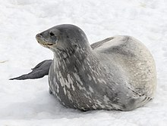
tuleň Weddellův tuleň vousatý
Antarktické vody
dlouhé horní řezáky pro vykousávání dýchacích otvorů v ledu
potravou jsou ryby a olihně
NEJ: ponor do 500 m na dobu 1 hodiny
Severní ledový oceán
potravu tvoří škeble a hlavonožci
ZAJÍMAVOST: nejvousatější tuleń (hledání potravy)

Slide 9
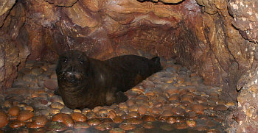
tuleň středomořský tuleň karibský
Středozemní moře
málo společenský (páry matka-mládě/malé skupiny bývají od sebe vzdáleny)
ZAJÍMAVOST: jeden z nejohroženějších tuleňů
Karibské moře, Mexický záliv
†
oficiálně prohlášen za vyhynulého v roce 2008
Proč? Vyloven.
Úbytek tuleňů: znečištění moří, odpadky, hluk, ničení oblastí tuleni používaných k rozmnožování, nepřiměřený výlov ryb a jiných mořských živočichů, lov,...

Slide 10
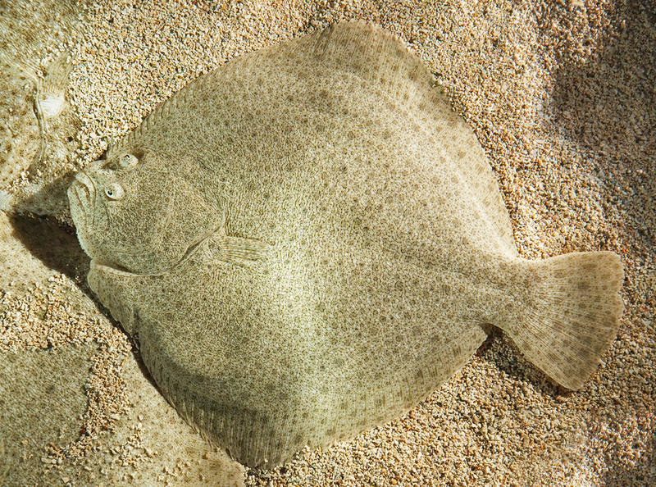
Vědecké pokusy s tuleni - aneb jak najít platýse
němečtí vědci v Baltském moři
tuleň obecný
platýs
bez očí x normálně x bez očí a hmatových vousků

Slide 11

Děkuji za Vaši pozornost!

Slide 12
ZDROJE
Obrázkové:
https://edu-mikulas6.webnode.sk/album/podtrieda-zivorode-nadrad-placentovce-rad-plutvonozce/tulen-kostra-jpg/
http://zabaci.cz/fauna-a-flora/141-mroz-tulen-lachtan.html
https://www.abicko.cz/clanek/precti-si-priroda/21365/selmy-s-ploutvemi-tuleni-citi-jak-ryba-dycha.html
https://zoomagazin.cz/tulen-casper-ma-za-sebou-prvni-mesic-v-usti/
https://zpravy.tiscali.cz/nenechte-se-zmast-rozkosnym-vyrazem-lachtani-jsou-drze-bestie-238632
https://www.sokujiciplaneta.cz/priroda/sub-tulen-leopardi--postrach-tucnaku-si-troufne-i-na-cloveka
https://zoomagazin.cz/rypousi-rozpoznaji-rytmus-reci/
https://www.prirodovedci.cz/zeptejte-se-prirodovedcu/1347
https://ekolist.cz/cz/zpravodajstvi/zpravy/msnbc-tulen-karibsky-byl-prohlasen-za-vyhynuly-druh
https://www.biolib.cz/cz/taxon/id2216/
https://www.reflex.cz/clanek/lide-a-zeme-evropa/98000/spicberky-na-odlehle-norske-souostrovi-za-lednimi-medvedy-a-magickou-polarni-zari.html
https://cs.wikipedia.org/wiki/Tule%C5%88_Weddell%C5%AFv
https://www.zeehondentexel.nl/en/
Textové:
https://ekolist.cz/cz/zpravodajstvi/zpravy/msnbc-tulen-karibsky-byl-prohlasen-za-vyhynuly-druh
https://www.biolib.cz/cz/taxontree/id2192/
https://www.abicko.cz/clanek/precti-si-priroda/21365/selmy-s-ploutvemi-tuleni-citi-jak-ryba-dycha.html
BURNIE, David, ed. Zvíře: [obrazová encyklopedie živočichů všech kontinentů]. Praha: Knižní klub, 2002. ISBN 80-242-0862-8.

